Slide 1
FORUM PA
Le stazioni ferroviarie come hub della mobilità intermodale
14 Maggio 2019

Slide 2







La stazione come nodo intermodale
Trasporto ferroviario e mobilità urbana
La stazione ferroviaria rappresenta l’epicentro della mobilità sostenibile della maggior parte delle città italiane.
E’ di fondamentale importanza che il PUMS concentri la sua attenzione sulla rilevanza trasportistica dei nodi intermodali rappresentati dalle stazioni.
Gli investimenti effettuati sul sistema ferroviario esprimono tutta la loro potenzialità se sono supportati da un sistema di mobilità urbana capace di garantire una connettività veloce, comoda e intuitiva.
MaaS: Mobility as a Service
M
Suburbano
Regionale
Nazionale/AV
Internazionale/AV
Trasporto ferroviario
Mobilità Multimodale Urbana

Slide 3
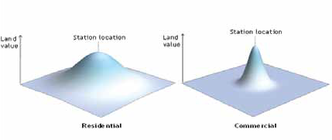
La stazione come punto di riferimento della pianificazione territoriale
Pensare la città sulla base del sistema dei trasporti
In linea con questo approccio strategico, è importante che le iniziative di sviluppo urbano siano integrate con i sistemi di trasporto, in una logica Transit Oriented Development (TOD) finalizzata a riportare le stazioni al centro della vita delle città.
Il miglioramento della stazione ha effetti anche sul tessuto urbano circostante. In particolare:
Aumentano i valori immobiliari vicino la stazione
Cresce l’occupazione per effetti diretti e indiretti
Valori immobiliari se la stazione è degradata
Valori immobiliare se la stazione è una centralità attiva nel tessuto urbano

Slide 4
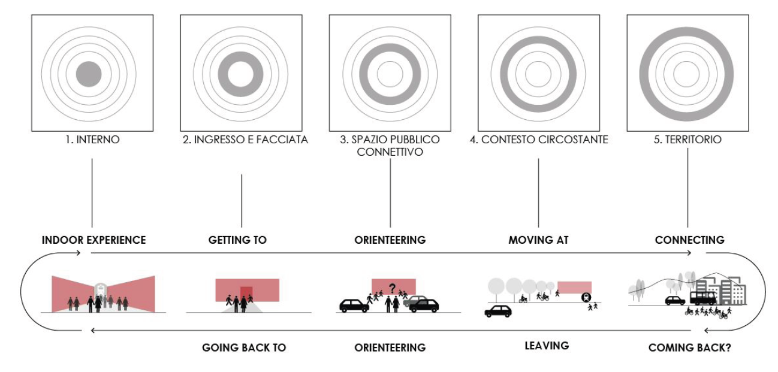
La necessità di un approccio condiviso tra RFI e i Comuni
Interventi su stazioni e aree esterne
La stazione vive in simbiosi con la città che ospita, pertanto è necessario che i progetti di ristrutturazione e rifunzionalizzazione siano condivisi con le Amministrazioni Comunali.
In particolare, i progetti devono essere sviluppati comprendendo i piazzali antistanti la stazione ed eventuali altre aree limitrofe, secondo un approccio progettuale che consideri in maniera integrata ambiti ed interventi di competenza tanto di RFI quanto di Enti Locali e Stakeholders coinvolti nella gestione del territorio.
Solo in questo modo è possibile sviluppare il pieno potenziale della stazione come nodo trasportistico e polo dei servizi.

Slide 5

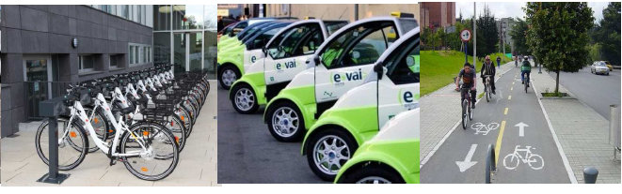
L’integrazione necessaria
L’importanza del PUMS
La pianificazione dei trasporti deve mettere le stazioni al centro del sistema territoriale di mobilità sostenibile, concentrando attorno ad esse tutte le scelte multimodali disponibili utili per un viaggio door-to-door che consenta di lasciare a casa (o vendere…) l’auto privata. In primis:
TPL
Piste ciclabili e parcheggi per bici
Taxi
Car/Scooter/Bike sharing
Percorsi pedonali
Sistemi di ricarica per mezzi elettrici

Slide 6
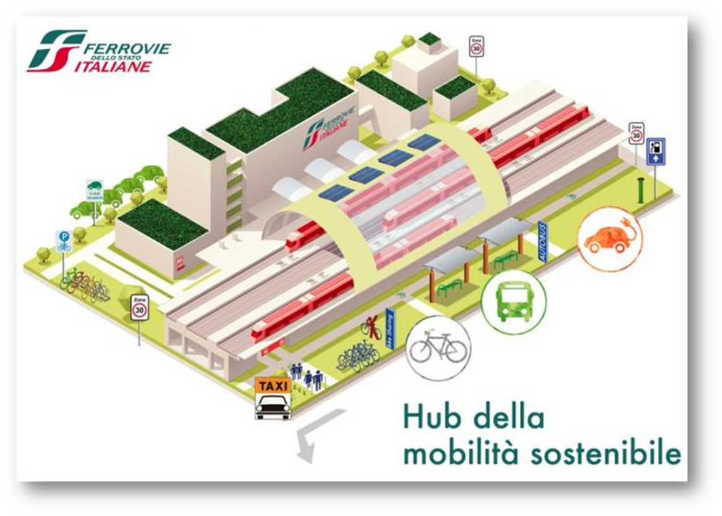
L’integrazione necessaria
L’importanza del PUMS

Slide 7
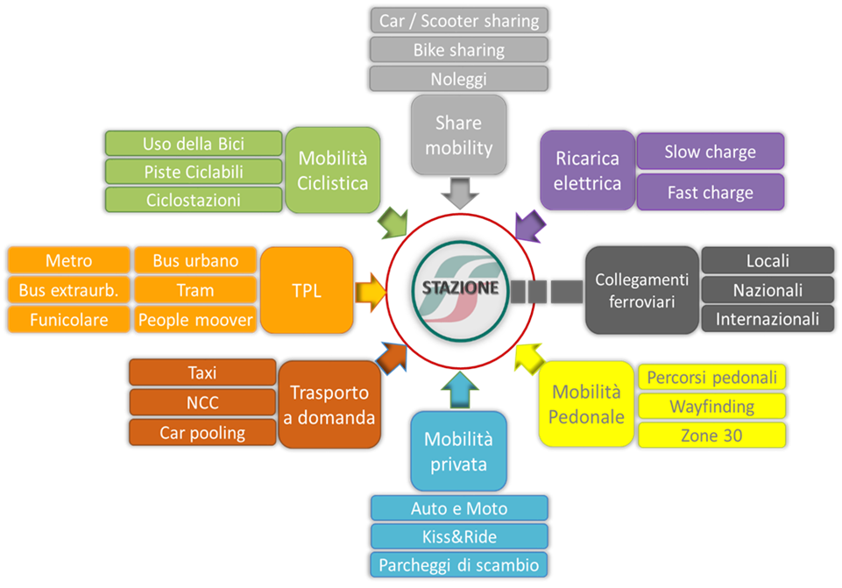
L’integrazione necessaria
L’importanza del PUMS

